Slide 1

肺叶分割及文献查阅
电子科技大学信通学院
汇报人 ：何小芳

Slide 2

第一部分
肺叶分割

Slide 3


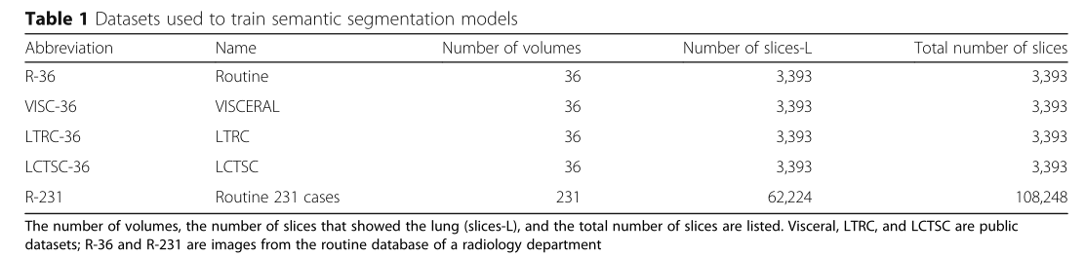
肺叶分割
网络： U-net（R231）该模型在覆盖范围广泛的视觉变异性的庞大而多样的数据集上进行了训练。该模型对单个切片进行分割，分别提取左，右肺，气袋，肿瘤和积液。气管将不包括在肺分割中。

Slide 4
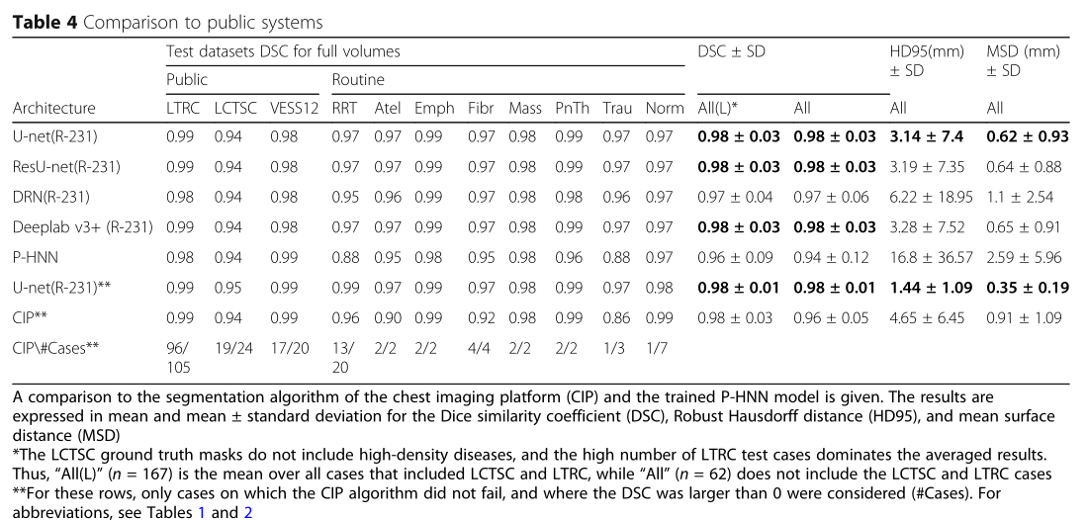
肺叶分割

Slide 5
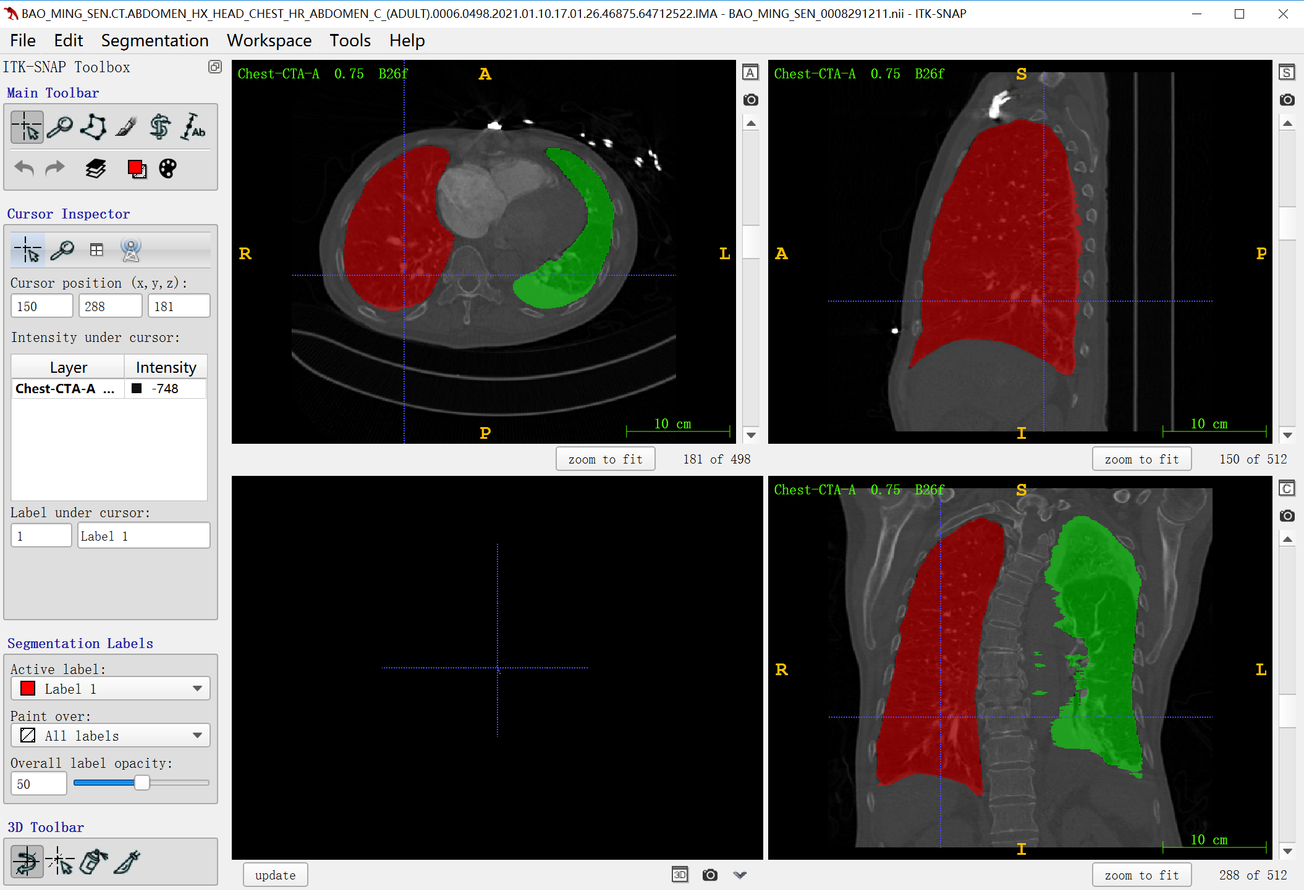
肺叶分割
数据1： BAO_MING_SEN_0008291211 512*512*498
结果：
冠状面
横断面
矢状面
输入：一个病人的多张dcm 输出：一个nii
ITK-SNAP.exe 打开的结果

Slide 6
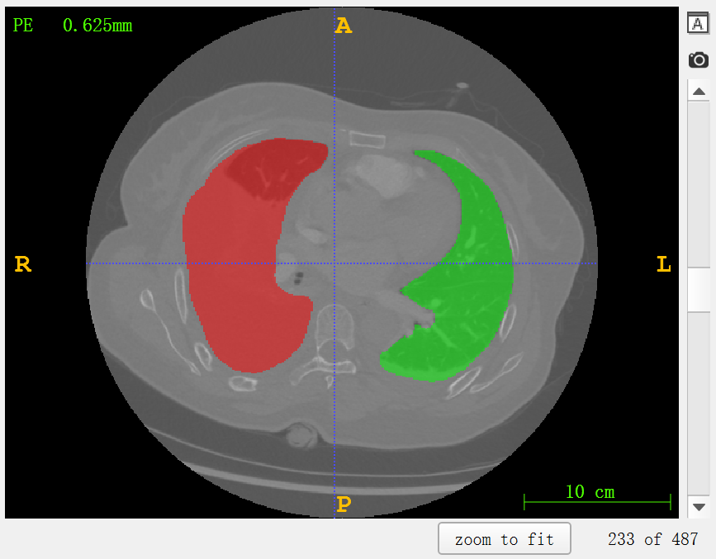
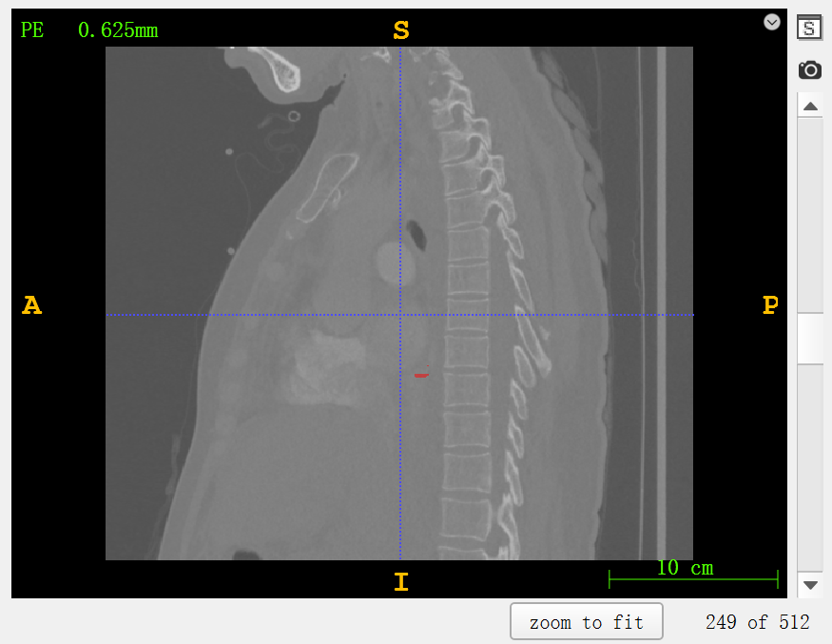
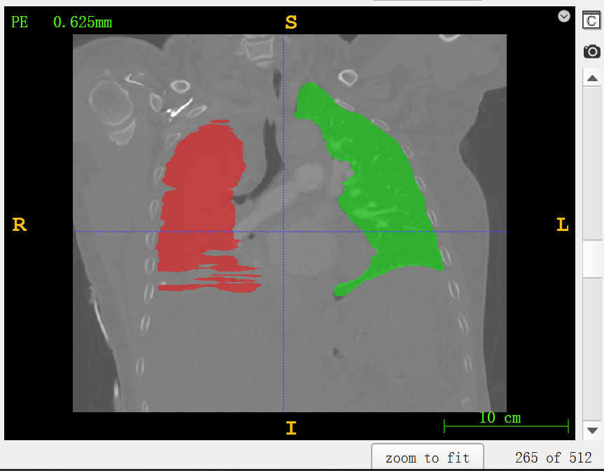
肺叶分割
数据2： APOMOWUJIA_0033309817 512*512*487
结果：
冠状面
横断面
矢状面

Slide 7
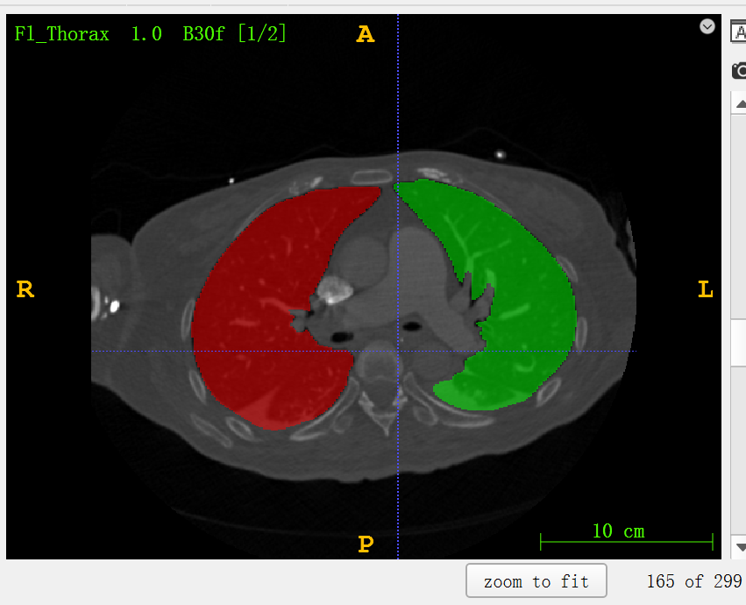
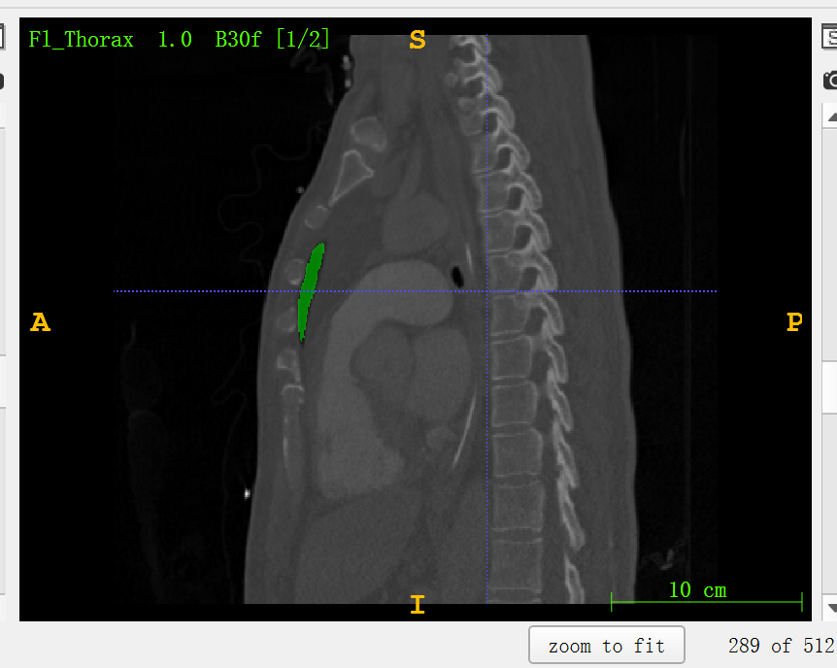
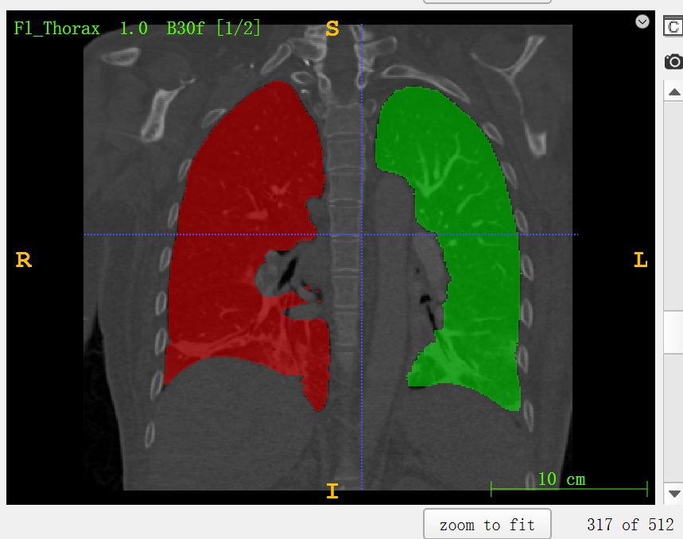
肺叶分割
数据3： CHENXU_0033264793 512*512*299
结果：
冠状面
横断面
矢状面

Slide 8
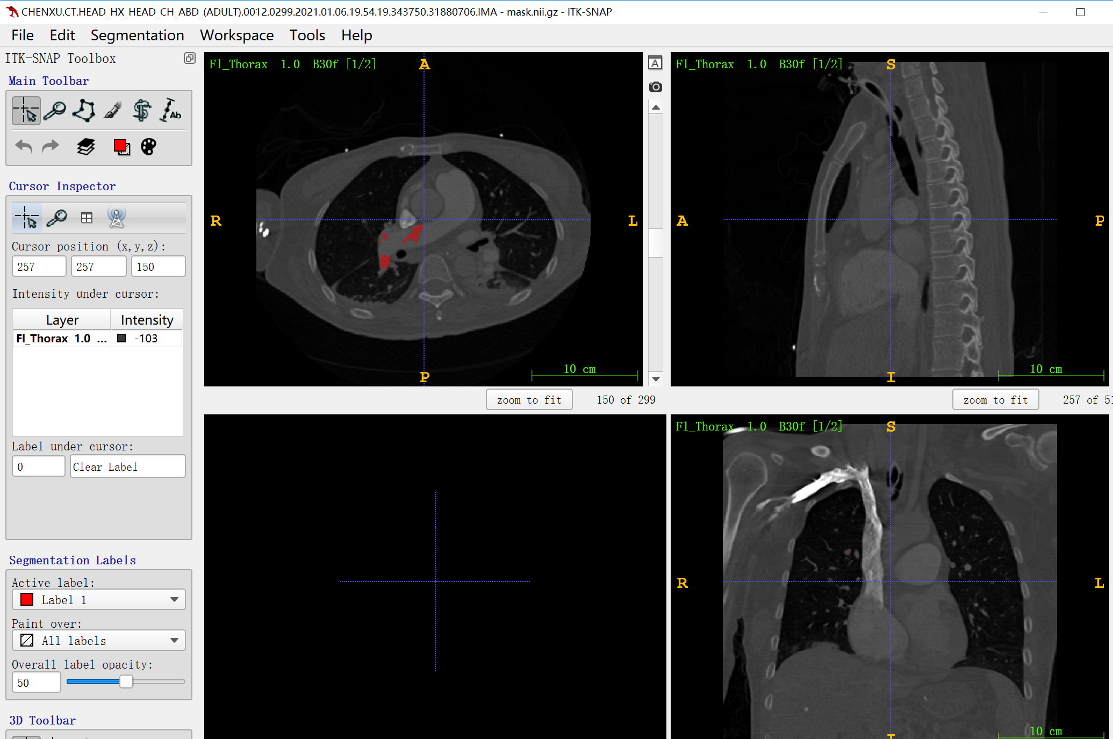
肺栓塞分割数据
可用

Slide 9
第二部分
文献分享

Slide 10
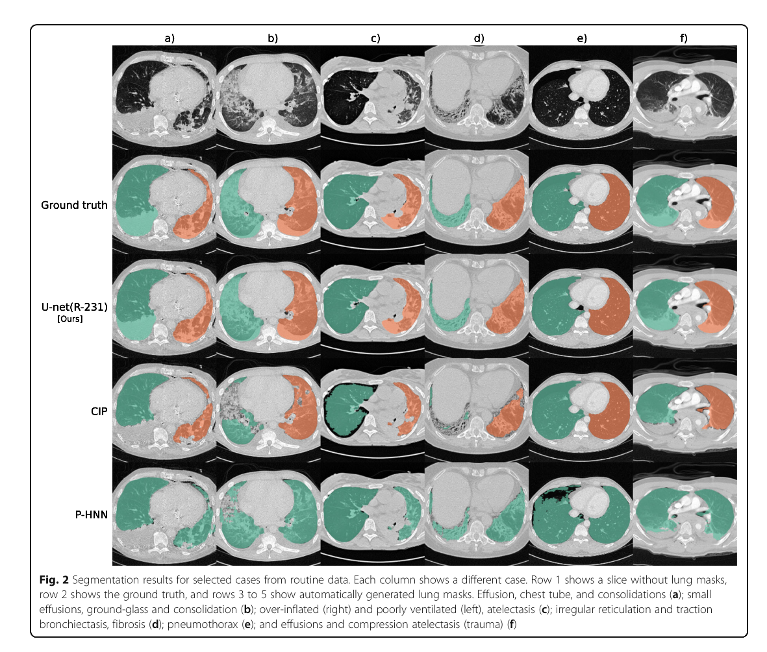
文献1：肺叶分割
Automatic lung segmentation in routine imaging is primarily a data diversity problem, not a methodology problem
胸腔积液，胸管，实变(a) ;
小渗出物，磨玻璃和实变(b) ;
过度膨胀(右)和通气不良(左) ，肺不张(c) ;
不规则网状结构和牵引性支气管扩张，纤维化(d) ;
气胸(e) ;
积液和压迫性肺不张(外伤)(f)

Slide 11
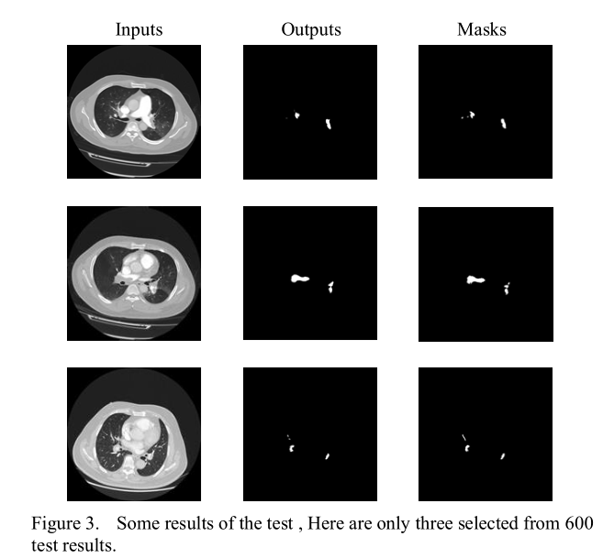
文献2：肺栓塞分割
A method of pulmonary embolism segmentation from CTPA images based on U-net
网络：U-net
预训练模型：VGG16
数据集：943训练 + 600验证 + 600测试

Slide 12
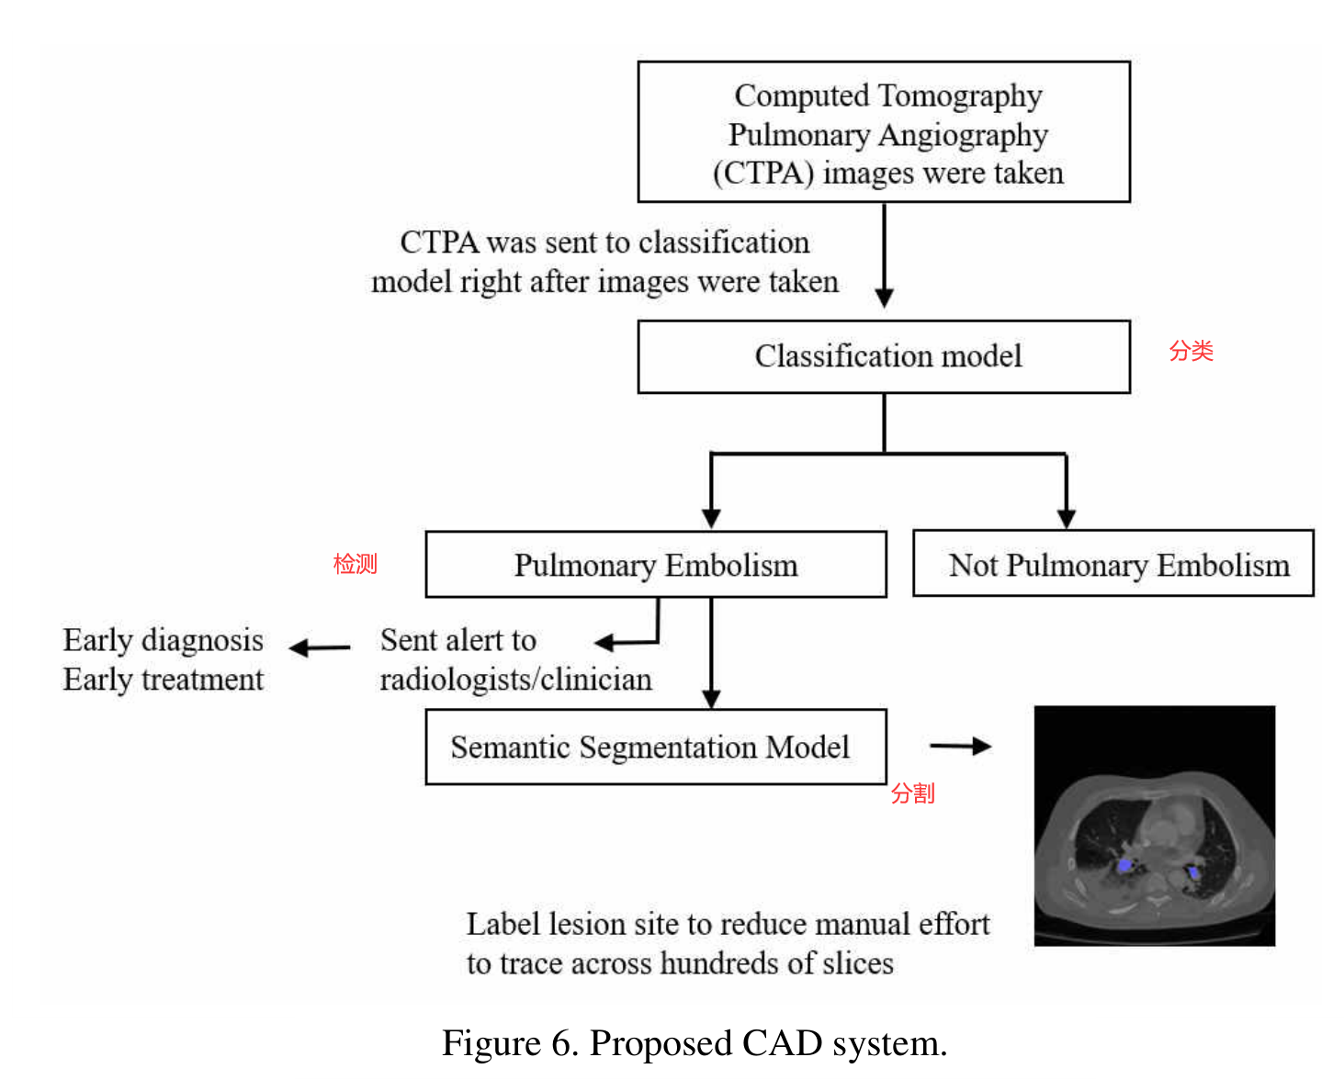
文献3：肺栓塞分类+检测+分割
Early Pulmonary Embolism Detection from Computed Tomography Pulmonary Angiography Using Convolutional Neural Networks
分类+检测：
网络：DRN+MixNet
数据集：（2D） 训练+验证+测试 比例：7:2:1
The dataset from NCKUH consisted of any patient who underwent the CTPA examination between Jan. 01, 2018, and Sep. 01, 2019.
纳入200例患者，其中100例为肺栓塞患者，其余100例为无肺栓塞患者。
在200名患者中，165名来自 NCKUH 数据集，35名来自开放数据集。
共获得了3892张 pe 图像和20211张无 pe 图像。
分割：
网络：U-net
数据集：训练数据108个病人的数据

Slide 13
感谢聆听
电子科技大学信通学院

